Slide 1
RAPPORT DE PROJET PYTHON

Slide 2
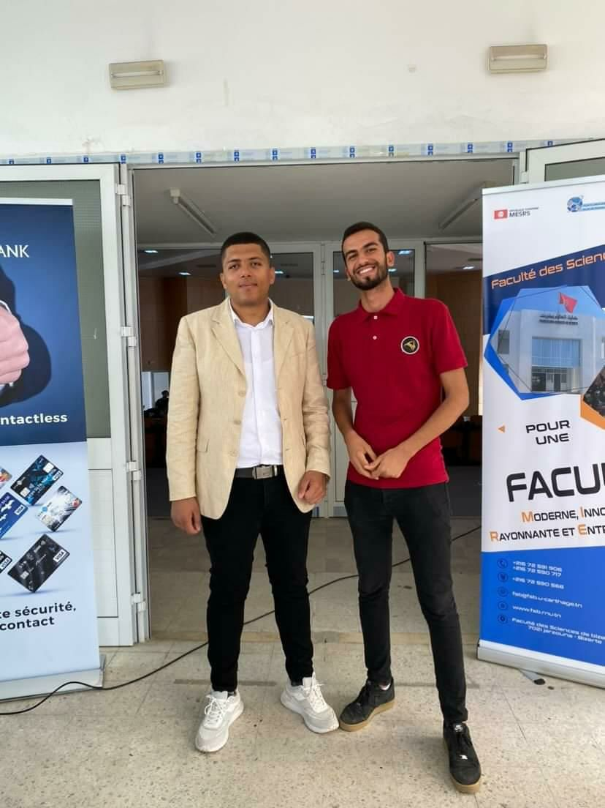
Bonjour Tout Le Monde
Nous sommes mohamed makhloufi et bacem be ammar
Nous sommes ici pour expliquer comment solutionner le problème.
You can find our work at:
@https://github.com/MOHAMEDmakhloufi/FLASK_PROJECT

Slide 3
1
INTRODUCTION
Commençons par la première série de diapositives

Slide 4
quel est le bon domaine d'activité pour ce projet ?

Slide 5

COMMERCE DE VOITURES D’OCCASION
Nous voulons fournir un site Web qui vous permette de rechercher des voitures d'occasion adaptées à votre demande.
Mais il existe des sites qui répondent à ce besoin .

Slide 6

On a plusieurs gens qui vivent dans l'Europe et ils ont FCR
Nous voulons fournir un site Web qui vous permette de rechercher des voitures d'occasion adaptées à votre demande.

Slide 7
2 LES MAQUETTES
Plans, Design, etc

Slide 8
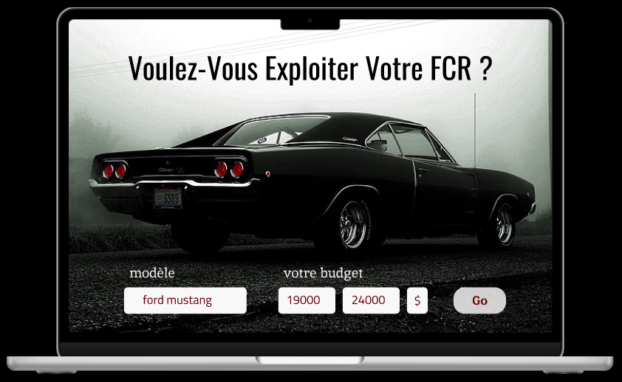

Slide 9
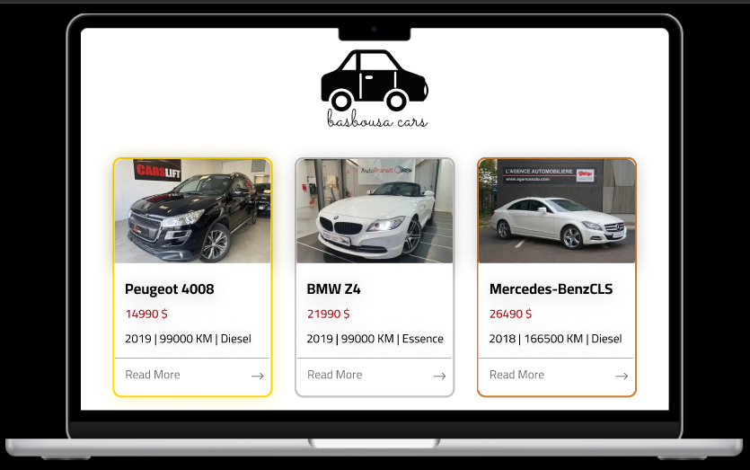

Slide 10
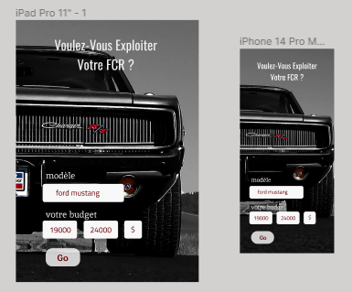
It is responsive design

Slide 11
3 L’ARCHITECTURE DE PROBLEME

Slide 12
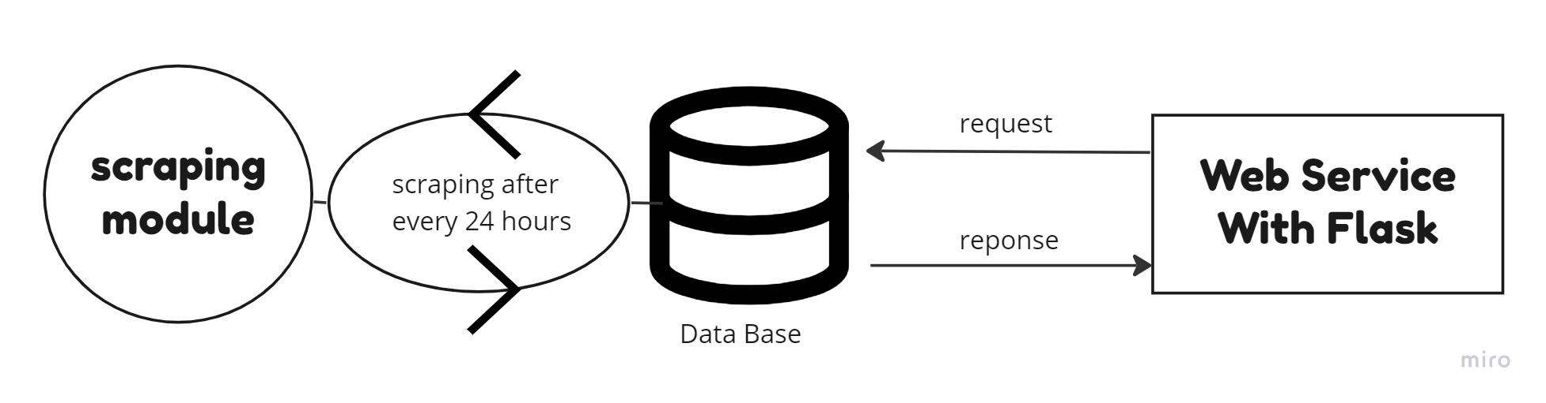

Slide 13
4 SCRAPING MODULE

Slide 14
La Programmation Procédurale
main
scraping_one_page
database_communication
Scraping_car
Driver_page_source
get_data_from_db
Scraping_title
database_not_in_datascraping
Scraping_image_url
Scraping_carburant
datascraping_not_in_database
Scraping_details
Scraping_kilommetrage
delete_old_data
Scraping_price
Scraping_date
Insert_new_data

Slide 15
Database_modules | Description
database_not_in_datascraping | Apres 24 hours on mise à jour la database et cette fonction retourner les voitures qui sont dans le database mais ne sont pas dans le nouvelle data scraping ( return old cars )
datascraping_not_in_database | Apres 24 hours on mise à jour la database et cette fonction retourner les voitures qui ne sont pas dans le old database ( return new cars )
delete_old_data | Cette fonction supprime les voitures retourner par la fonction database_not_in_datascraping
Insert_new_data | Cette fonction ajoute les voitures retourner par la fonction datascraping_not_in_database

Slide 16
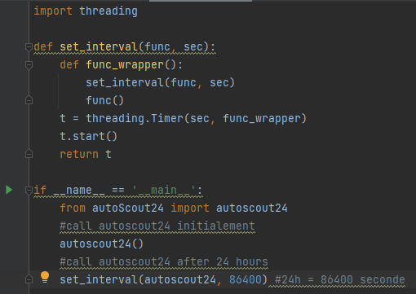
Scraping Data After 24 Hours
On connaît la fonction setinterval en JavaScript qui exécute une fonction à chaque durée bien définie et alors on cherche l'equivalence dans python .
(Autoscout24 c’est un site web)

Slide 17
5 FLASK PROJECT

Slide 18
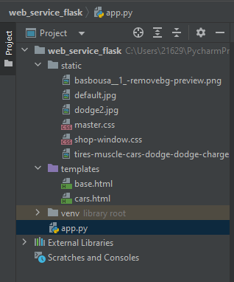
STRUCTURE DE PROJET
On séparer les fichiers css (design) , les fichiers html et le fichier de script python

Slide 19
COMMENT TROUVER LA MEILLEURE VOITURE
caractéristiques d'un voitures:
price
Date
Kilometrage
l'idée:
On veut classifier ou ordonner les voitures à partir de leurs caractéristiques, comme nous le ferons en Machine Learning.
Normalisation des données:
Pour travailler avec des données, il est nécessaire de les normaliser (mettre toutes les valeurs entre 0 et 1) car les valeurs de prix, de date ou de kilométrage sont très différentes.

Slide 20
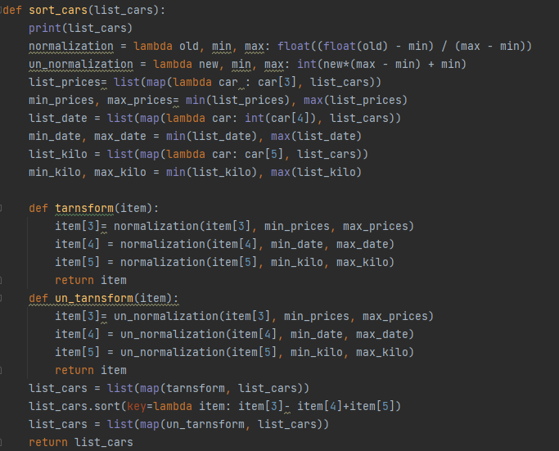

Slide 21
Thanks!
ANY QUESTIONS?
You can find us at:
@mohamed.makhloufi@fsb.ucar.tn
@bacem.benammar@fsb.ucar.tn

